Slide 1
Consejo de Clientes
Nuevos
Dirección Guadalajara
marzo 2018

Slide 2
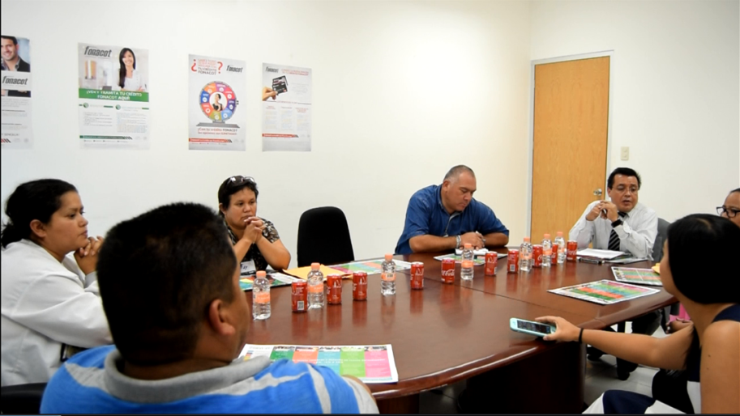
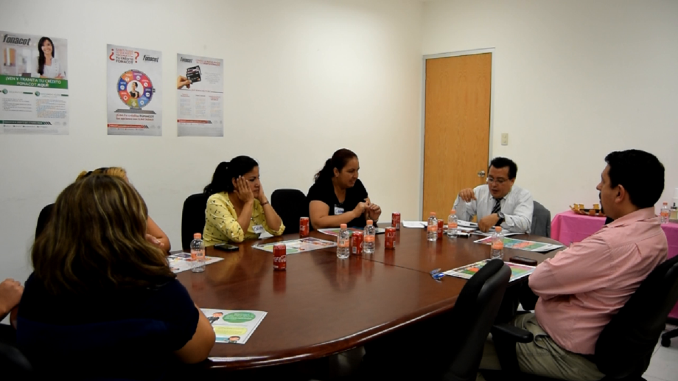
Resumen
Dando continuidad a las estrategias para tener mayor acercamiento con nuestros clientes, a efecto de eficientar nuestros procesos de originación y administración del crédito, se realizaron en la Dirección Guadalajara de la Región Occidente los Consejos de Clientes denominados “Clientes Nuevos” y “Todos los Productos”
Aunado a las sesiones de grupo se aplicó una encuesta a los trabajadores para confirmar su conocimiento sobre la marca y productos que ofrece el Instituto.
Clientes Nuevos
Todos los Productos

Slide 3
Objetivos
Detectar a través de la sesión grupal cómo es que un cliente llega a tramitar un crédito al Instituto FONACOT
Conocer las preferencias sobre los medios de comunicación que más impactan a los trabajadores afiliados.
Identificar cómo es la difusión de los productos por parte de los analistas de crédito.
Detectar por qué los clientes nuevos deciden tramitar el crédito FONACOT
Detectar por qué un cliente recurrente decide volver a tramitar el crédito

Slide 4
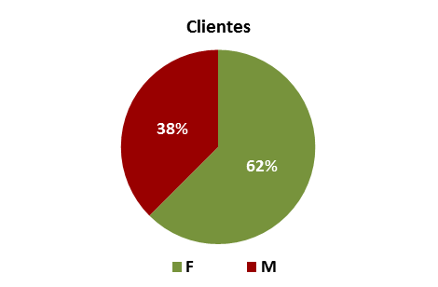
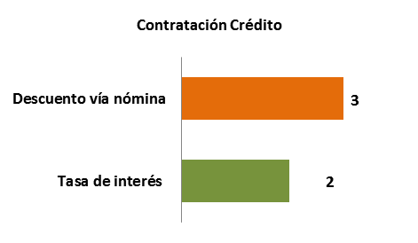
Decisión y Conocimiento
Los Clientes Nuevos en general, se enteraron de la existencia del Crédito FONACOT por recomendación de sus familiares, compañeros de trabajo y por su empresa.
De un total de 48 trabajadores “Nuevos” contactados vía telefónica e interesados para realizar la sesión de grupo, llegaron 8, de los cuales el 62% fueron Mujeres.
Con respecto a; ¿Por qué los clientes decidieron contratar el crédito FONACOT? Mencionaron como el motivo principal, la facilidad de pago porcentajes no cantidades

Slide 5
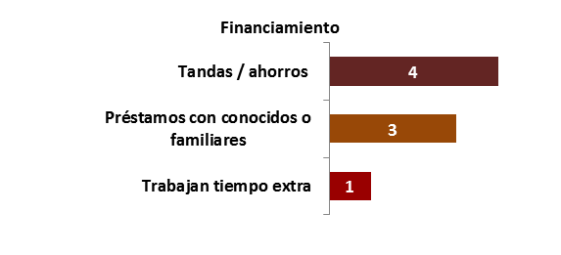
Medios de Financiamiento
¿Cuánto tiempo le dedicó al trámite de su Crédito? (total)
¿Cómo obtenían financiamiento antes de tramitar el crédito FONACOT?
4 de los clientes nuevos mencionaron, que se financiaban a través de tandas o recurrían a sus ahorros, 3 solicitaba préstamos con sus conocidos o sus familiares (Prestamista y Caja Popular) y el resto menciono trabajar tiempo extra con lo cual no necesitaba pedir crédito.
Con respecto al tiempo que le dedicaron a tramitar su crédito, la gran mayoría señaló que es muy rápido cuando acuden con la documentación completa.
Reconocen la disponibilidad del personal de la oficina para atenderlos cuando tienen que regresar por la falta de algún recibo de nómina o comprobante de domicilio de fecha reciente.
Denotan satisfacción con el servicio.

Slide 6
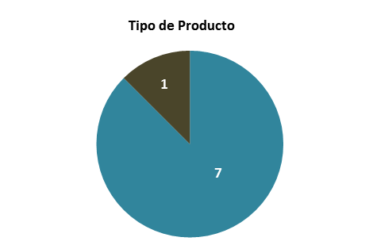
¿Qué producto FONACOT tramitó?
De los participantes en el Consejo de Clientes “Nuevos” sólo a 1, le dieron la opción de elegir el plazo de su crédito con base en su antigüedad y capacidad de pago.
A ninguno de los asistentes les informaron las características y beneficios de los diferentes productos que maneja el Instituto FONACOT
Del total de los asistentes a la sesión y encuestados; 7 obtuvieron el crédito en efectivo y solo 1 adquirió el Crédito Mujer FONACOT.

Slide 7
Conclusiones
Los clientes “Nuevos” refieren como medio de comunicación más efectivo; las Redes Sociales (Internet, Facebook y WhatsApp) para mantenerse informados a través de una computadora o teléfono.
Perciben el Crédito FONACOT como la mejor opción de financiamiento en su localidad, por encima de las tarjetas bancarias, la usura (prestamistas) y los préstamos que otorga Caja Popular.
Consideran en general que existe buena organización en la oficina ya que al revisar sus documentos los canalizan rápidamente a una ventanilla para ser atendidos.
Atribuyen la tardanza del trámite a que por desconocimiento no llevan su documentación completa y tienen que dar dos vueltas.
Reconocen que el personal de la Dirección FONACOT visita sus centros de trabajo para promover el crédito
Desconocen que existe la página de la Internet, donde ellos pueden consultar los requisitos, documentos, su saldo deudor y realizar su pre afiliación para tramitar otro crédito o conocer las diferentes opciones del crédito FONACOT.

Slide 8
Consejo de Clientes
Productos
Dirección Guadalajara
marzo 2018

Slide 9
Decisión y Conocimiento
El Consejo de Clientes denominado “Productos” para detectar el grado de conocimiento que tienen nuestros clientes sobre los productos que actualmente ofrece el Instituto FONACOT, se realizó con 7 trabajadores contactados vía telefónica de los cuales 6 manifestaron ser clientes recurrentes.
5 de los asistentes se enteraron de la existencia del crédito por medio de su empresa que les indico tenían derecho al crédito.
2 se enteraron por medio de las Caravanas FONACOT, celebradas en su Estado.
Con respecto a; ¿Cuánto tiempo tienen utilizando el Crédito FONACOT? Mencionaron:
La mayoría señaló tener aproximadamente 2 años utilizando el crédito, es decir que en promedio lo han tramitado en 2 ocasiones y en algunos casos están próximos a liquidar su crédito vigente y volverlo a solicitar

Slide 10
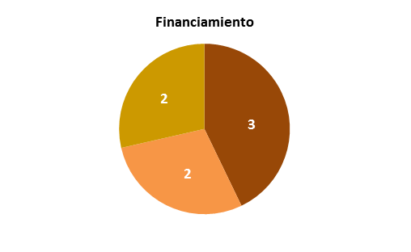
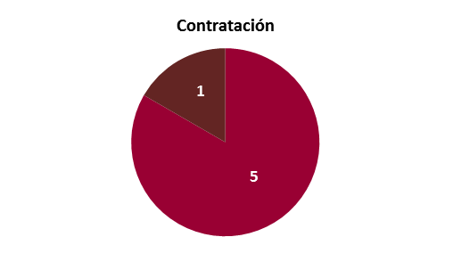
Contratación y Financiamiento
Al preguntarles ¿Cómo obtenían financiamiento antes de tramitar el Crédito FONACOT?
¿Por qué decidió volver a contratar el crédito FONACOT?
El 67 por ciento del total de participantes mencionaron, que el principal motivo por el cual volvían a contratar el crédito, es por el descuento vía nómina, el resto lo hacia porque la tasa de interés les parece muy atractiva.
Los clientes respondieron que sus principales fuentes de financiamiento eran;
3 Préstamos bancarios (HSBC y Banamex)
2 Préstamos de nómina
2 Tandas / Ahorros
Además de solicitar prestamos a Caja Popular

Slide 11
¿En cuanto tiempo término su crédito ya estando en ventanilla?
¿Cómo calificaría la atención y amabilidad del personal de FONACOT al momento de realizar su trámite?
El total de los asistentes al Consejo de Clientes, señalo que concluyeron su trámite entre 20 y 30 minutos ya estando en ventanilla.
Respecto al tiempo total que dedicaron para tramitar su crédito, comentaron;
2 clientes esperaron entre 30 y 90 minutos,
2 entre 90 minutos y 2 horas,
2 entre 2 y 4 horas,
1 refirió que tardo más de 4 horas.
6 trabajadores califican la atención por parte del personal FONACOT como excelente.
1 Considera que la atención es buena.

Slide 12
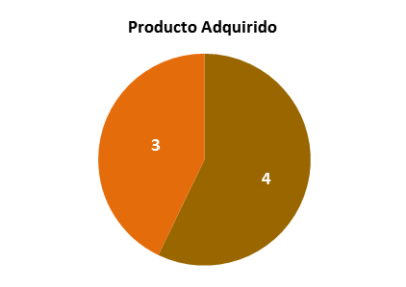
¿El producto FONACOT adquirido lo solicito usted o el analista le asesoro?
¿Qué producto FONACOT tramito?
4 trabajadores tramitaron el crédito en efectivo.
3 optaron por el Crédito Mujer FONACOT
4 trabajadores mencionaron que fueron asesorados por el analista que los atendió.
3 señalaron haber obtenido lo que solicitaron.

Slide 13
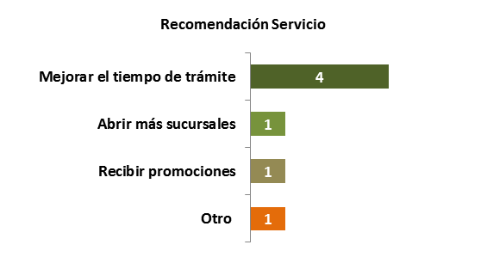
¿Tiene alguna recomendación para mejorar el servicio o producto del Crédito FONACOT?
Para conocer si han padecido el acoso de supuestos gestores del crédito FONACOT o de personas que se dedican a sorprender a los trabajadores usuarios del crédito, se les pregunto;
¿Alguna vez le han pedido algún pago por ayudarlo con su trámite del Crédito FONACOT?
El total de los encuestados mencionaron tajantemente que no
4 de los asistentes sugirió mejorar el tiempo del trámite.
1 recomendó abrir más sucursales
1 Comento que deberían recibir promociones.
1 Menciono que se den más fichas (turnos)

Slide 14
Conclusiones
Los participantes en el Consejo de Clientes “Productos” mencionan que el medio de comunicación más eficaz para mantenerse informados es la Internet.
Consideran al Crédito FONACOT, como accesible dados los requisitos que deben cubrir para tramitarlo.
El crédito FONACOT lo han utilizado para la remodelación de su hogar, realizar celebraciones familiares (bautizo) e irse de viaje.
Desconocen la existencia de los diversos productos FONACOT y por tanto las características y beneficios de los mismos.
Coinciden en que se debe disminuir el tiempo de atención porque consideran que es mucha la espera para llegar a ventanilla.
Conocen el sistema de citas, sin embargo señalan que es muy difícil solicitarlas por la Internet y por vía telefónica (no es muy entendible la comunicación).

Slide 15
Conclusiones
Reconocen que la atención del personal es amable y eficiente.
Identifican y atribuyen la tardanza del trámite, debido a la gran demanda de solicitantes de crédito.
2 de los asistentes conocieron de la existencia del Crédito FONACOT, en el evento de otorgamiento masivo de crédito “Caravanas” que tuvieron lugar en el centro de la ciudad de Guadalajara.
La mayoría de los trabajadores que participaron en la sesión, laboran para la empresa Flextronics y mencionaron que muchos de sus compañeros por cuestiones de tiempo no pueden tramitar el crédito FONACOT, debido a que viven en comunidades lejanas y su centro de trabajo les asigna el servicio de transporte para su traslado diario con horarios ya establecidos por ruta.

